Slide 1
Rodičovské výchovné styly

Slide 2
Rodičovský výchovný styl
Rodičovský výchovný styl (parenting style)-strategie a emocionální klima, které využívají rodiče při výchově svých dětí.
Kvalita rodičovského výchovného stylu je důležitější než množství času, který rodič se svým dítětem stráví!!!
Existuje množství teorií a konceptů, jak vychovávat děti.
Rodičovský výchovný styl ovlivňuje mnoho faktorů, mezi nejdůležitější patří:
Kultura, ze které rodiče pocházejí (např. výchova v asijských kulturách, výchova v západní kultuře atp.).
Temperament dítěte (osobnost dítěte).

Slide 3
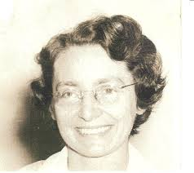
Rodičovský výchovný styl
Nejznámější typologii rodičovských výchovných stylů vytvořila americká psycholožka Diana Baumrind (PhD. University of Berkley). Podle ní jsou udůležité tyto dva aspekty ve výchově a a jejich kombinace
1/Nárokovost rodičů x nenárokovost rodičů
2/Emocionální vstřícnost x nevstřícnost

Slide 4
Rodičovský výchovný styl
Typy výchovných stylů dle Baumrindové:
Autoritářský (příliš tvrdý-too hard). V rámci tohoto stylu rodiče mají na děti vysoké požadavky, vysokou nárokovost, ale emocionální podpora dětí je malá.
Autoritativní ( ten správný-just right). Emocionální podpora je velmi dobrá při přiměřené nárokovosti na dítě.
Liberální (příliš měkký-too soft). Emocionální podpora dětí je vysoká, ale od dětí se nic neočekává (nízká nárokovost). Typické pro „rozmazlené“ děti.

Slide 5
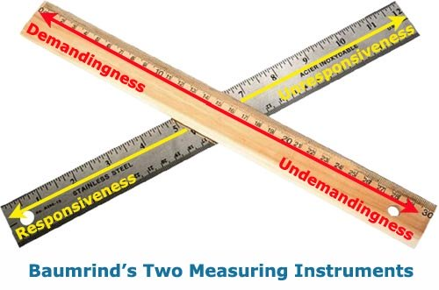
Rodičovský výchovný styl
Rozšíření teorie Baumrindové-Maccoby a Martin přidali ještě 4 rodičovský výchovný styl:
Zanedbávající. V rámci tohoto stylu rodiče nemají na dítě nároky, ale ani ho emocionálně nesaturují.
(Obrázek vpravo:
responsiveness=emocionální saturace, demandingness=nárokovost)

Slide 6
Dú-promyslete si:
Reflektujte rodičovský výchovný styl svých rodičů uplatňovaný na vás.
Zahrňte oba aspekty:
Nárokovost x nenárokovost
Emocionální vstřícnost
Jak plánujete vychovávat svoje děti vy?

Slide 7
Ostatní ,,rodičovské styly“
Narcistní rodičovství-Narcissistic parenting
Toxické rodičovství-Toxic parenting
Přehnané rodičovství-Overparenting (helicopter parent)
Tygří rodičovství-Tiger parenting
Líné rodičovství-Idle parenting

Slide 8
Narcistní a toxické rodičovství
Znaky:
Rodiče vyžadují od dítěte nepřiměřenou péči a pozornost.
Jejich pocity mají přednost před pocity dítěte.
Mají problémy, které musí dítě tajit (např. alkoholismus).
Využívají peníze a pocity viny ke kontrole dítěte.
Nechtějí nechat dítě dospět.
Nerespektují hranice dítěte.
Neustále snižují sebevědomí dítěte.
Jsou pasivně-agresivní (urážení, nemluvení, nepřímá slovní agrese, ironie).
I u dospělých potomků vzbuzují obavy.

Slide 9
Uvolněné rodičovství (slow, idle)
přirozenost,
bez televize,
malý důraz na výkon,
Proti konzumu a reklamě na drahé hračky,
důraz na společně trávený čas,
lesní školky,
proti testování a srovnávání dětí,
organizované aktivity berou čas na neorganizovaný volný čas dětí, filozofie Slow Movement,
v opozici vůči Helicopter parents
Tom Hodgkinson: Líný rodič

Slide 10
Helikoptérové rodičovství
Neustále pozornost zaměřená na děti, ale neefektivně.
Přehnaně protektivní a kontrolující rodiče. Např. nepřiměřený, neustálý kontakt s dítětem, spojení s mobilem (volání o přestávkách, buzení ráno, mobil je nejdelší pupeční šňůra na světě).
Nestálá psychologická kontrola nad dítětem může snižovat samostatnost dítěte a snižovat schopnost seberegulace chování.

Slide 11
Tygří rodičovství
Autorka Chua Amy (2011): Battle Hymn of the Tiger Mother.
Důraz na výkonost dětí.
Vysoká očekávání vůči dětem.
Striktní režim dne, A-level známky.
Striktní pravidla, zároveň podpora a vřelost.
Nepotvrzeno výzkumně, že by tento styl „produkoval“ extrémně úspěšné děti. Naopak prokázáno riziko rozvoje úzkostnosti, depresí, nízkého sebehodnocení.

Slide 12
Doplňující literatura:
Kim, S., Wang, Y., Orozco-Lapray, D., Shen, Y., & Murtuza, M. (2013). Does “tiger parenting” exist? Parenting profiles of Chinese Americans and adolescent developmental outcomes. Asian American Journal of Psychology , 4(1), 7-18. doi:10.1037

